Slide 1


Базовая настройка IPECS-MG
Business Enabled Communications

Slide 2
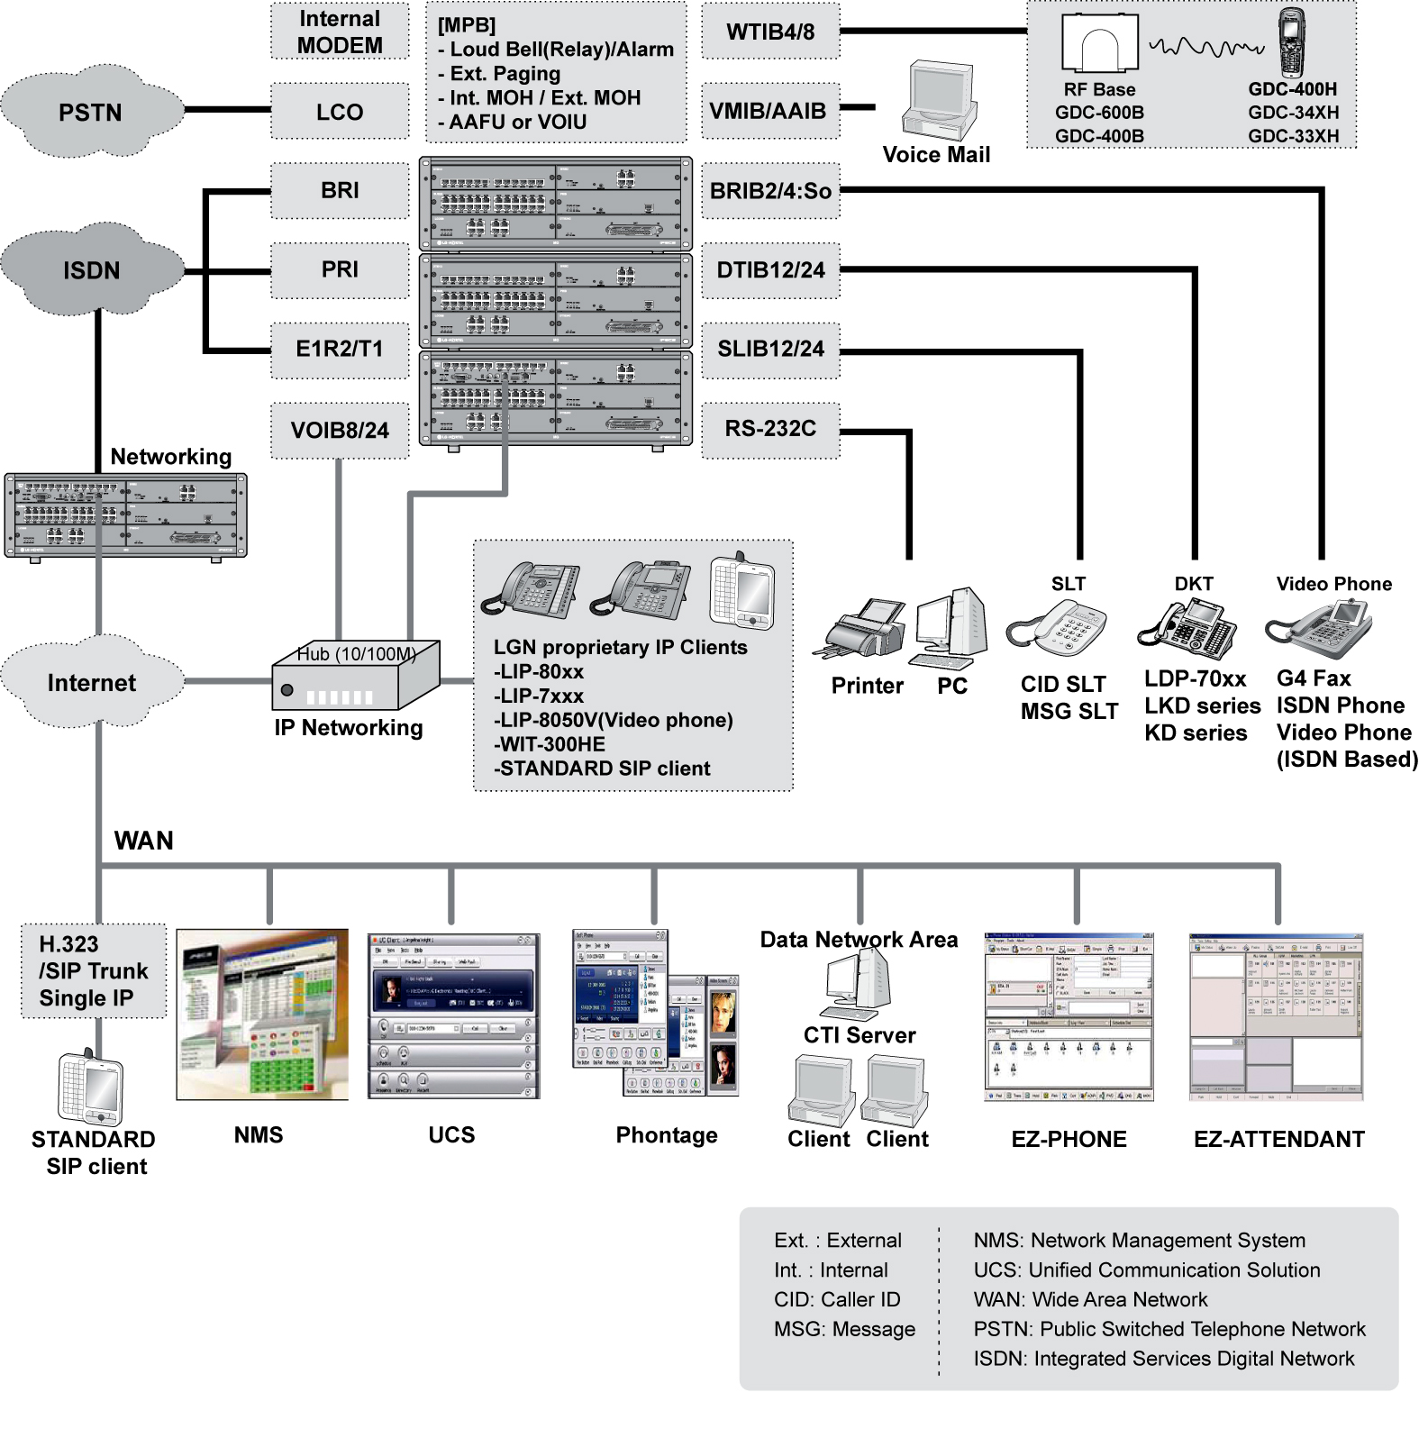
Схема соединений системы

Slide 3
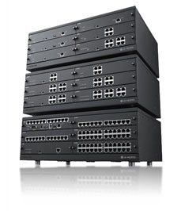
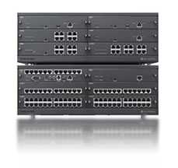
Максимальная ёмкость систем краткая сводная таблица
процессор | абоненты макс. |  |  | макс. С.Л. | Общее кол-во портов
 | Общее | IP / TDM | DECT
MG100 | 120 | 120 | 96 | 80 | 200
MG300 | 324 | 324 | 192 | 240 | 414
MG300
MG100
EKSU
EKSU
BKSU
Отличие только в процессоре

Slide 4
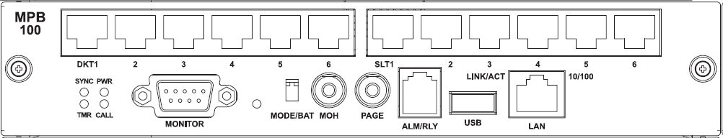
MPB. Переключатели, автоматическая настройка
Автоматическая настройка п
Если при старте системы первый переключатель выключен, установленные платы настраиваются автоматически *1
Если первый переключатель включен, установленные платы настраиваются вручную PGM 101
*1 Настройки будут сброшены к заводским
Инициализация системы
Переключатель | Использование | Примечание
1 | Инициализация по умолчанию | Установить в положение Выкл. (OFF) Выбрать страну в PGM 101 Сбросить систему (Настройки будут сброшены к заводским, платы будут настроены автоматически) Установить в положение Вкл. (On)
2 | Вкл/Выкл батарейки для сохранение настроек и системных часов | Установить в положение Вкл. (On) для включения батарейки

Slide 5
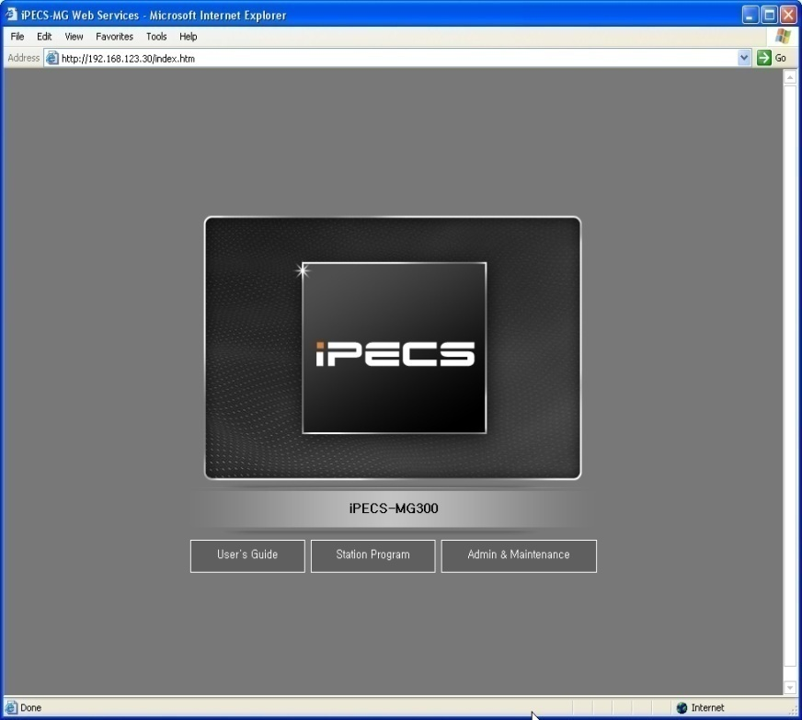
WEB Admin
Запуск Web Сервиса
Установить iPECS-MG систему
IP адрес MPB по умолчанию : 10.10.10.1
Или назначить IP MPB через RS-232 порт
Подключиться к системе используя web browser
iPECS-MG web сервис предоставляет;
Руководство пользователя
Возможность настройки телефона
Возможность администрирования
Notes:
Enter maintenance mode(‘brandy’), ‘nr’ display network configuration, ‘ns hi 192.168.1.1’ set IP.
--- Networking Resources Table ---
Local IP address : 192.168.123.30
Subnet mask : 255.255.255.0
Gateway IP address : 192.168.123.254
Firewall IP address : 0.0.0.0
DNS IP address : 0.0.0.0
ns hi|hm|hg|hf|hd ddd.ddd.ddd.ddd
5

Slide 6

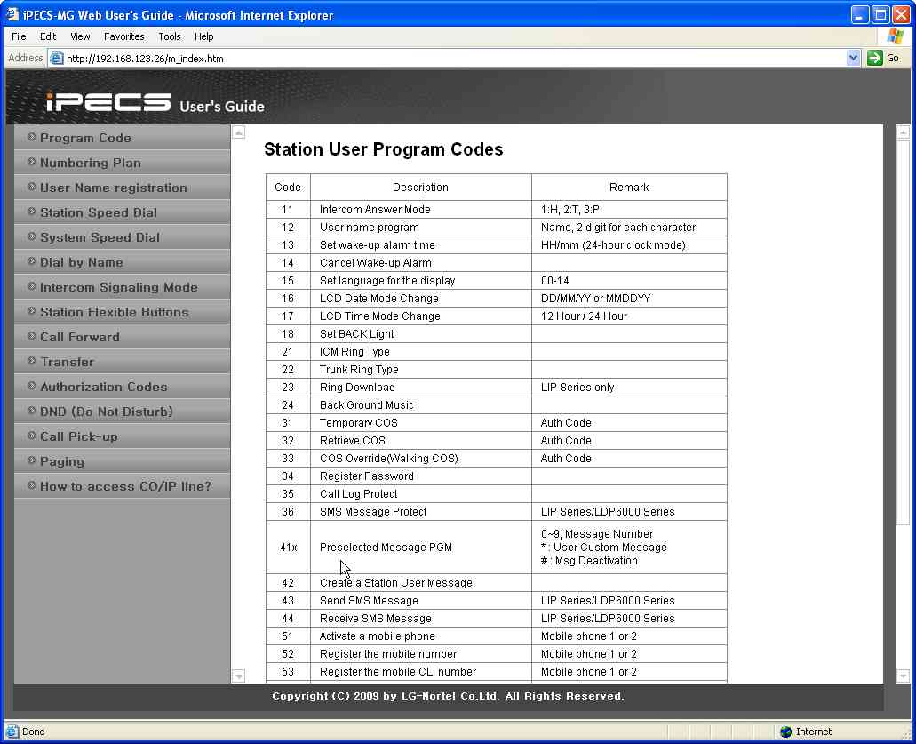
WEB Admin
Руководство пользователя
Нажмите ‘User’s Guide’ чтобы получить доступ к руководству.
Руководство охватывает;
Программные коды (обзор)
Номерной план (обзор)
Назначение имени пользователя
Персональный скоростной набор
Системный скоростной набор
Вызов по имени
Intercom Signaling Mode
Клавиши системного аппарата
Установка переадресации
Перевод вызова
Коды авторизации
DND
Перехват вызова
Оповещение
Как получить доступ к CO/IP линии
Notes:
6

Slide 7

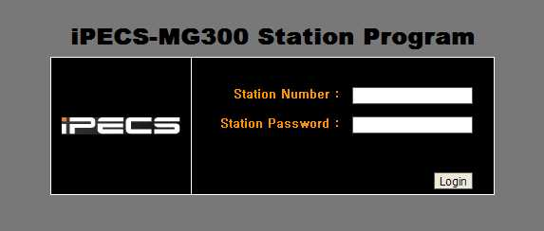
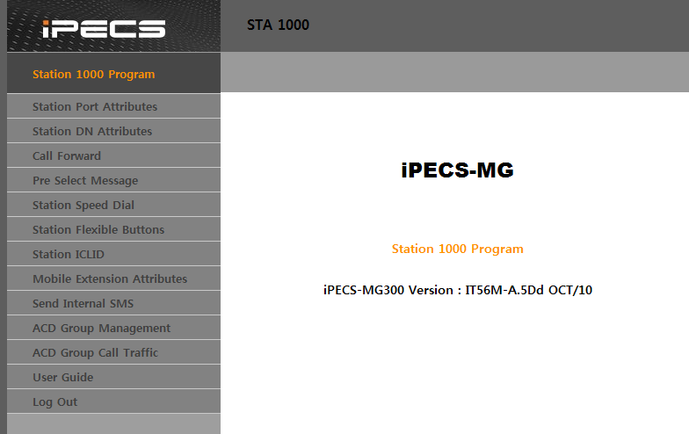
WEB Admin
Настройка аппарата
Нажмите ‘Station Program’ и введите внутренний номер аппарата и пароль.
Пароль обязателен для настройки аппарата.
Настройка аппарата охватывает;
Атрибуты порта
Station DN атрибуты
Установку переадресации вызова
Установку сообщения
Персональный скоростной набор
Клавиши системного аппарата
Station ICLID
Атрибуты мобильного абонента
Отправка локального SMS сообщения
Управление ACD группой
Отчёт по вызовам ACD группы
Руководство пользователя
Notes:
* PGM 131 F4 Password
7

Slide 8

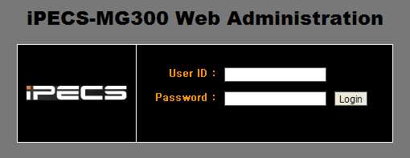
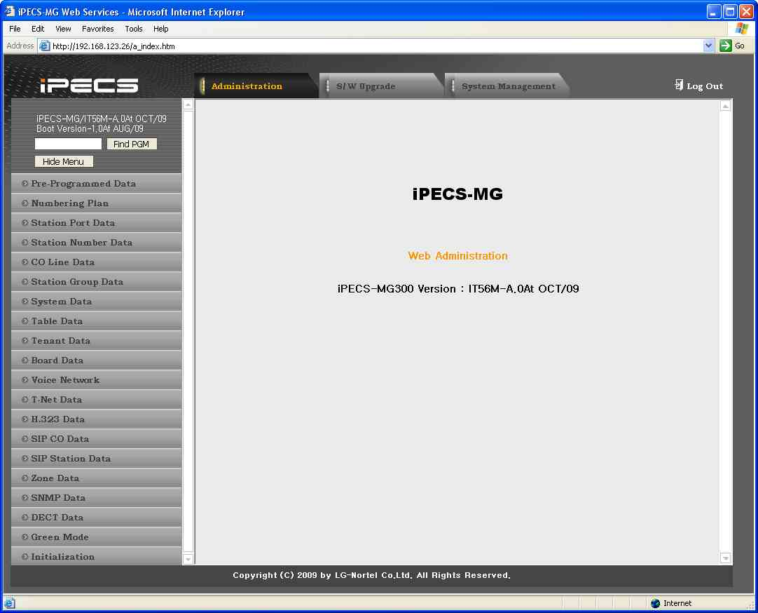
WEB Admin
Администрирование
Нажмите ‘Admin & Maintenance’ для входа в меню администрирования
Введите User ID и пароль
и нажмите кнопку ‘Login’ .
Категории администрирования Web Admin будут отображены слева.
Notes:
8

Slide 9
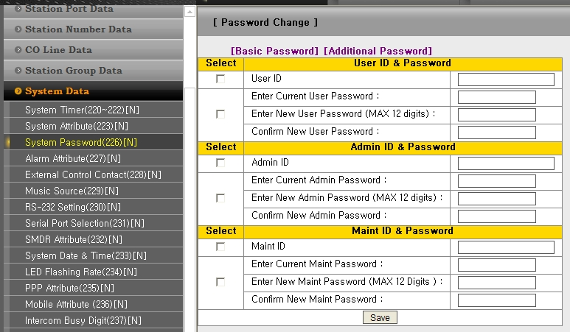
WEB Admin
ID и пароль
Admin ID пароль в System Data
System Data > System Password (226)
Basic Password tab : ID & Password of User, Admin. and Maint.
Additional Password tab : ID & Password of User2, User3, Admin2 and Admin3.
Notes:
9

Slide 10
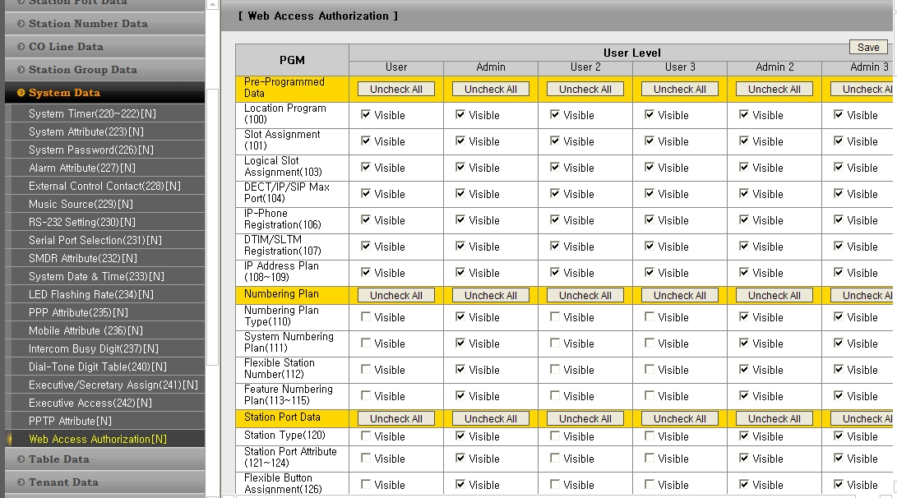
WEB Admin
Авторизация Web доступа
Пользовательский доступ к разделам настройки регулируется в System Data
Перейти к System Data > Web Access Authorization
Указать доступные пункты для трёх Администраторов и трёх Пользователей.
Maintenance ID не имеет ограничений.

Slide 11
Категории администрирования
Категории администрирования
Pre-programmed data
Numbering Plan
Station Port Data
Station Number Data
CO Line Data
Station Group Data
System Data
Table Data
Tenant Data
Board Data
Voice Network
T-Net Data
H.323 Data
SIP CO Data (web only)
SIP Station Data (web only)
Zone Data (web only)
SNMP Data (web only)
DECT Data
Green Mode (web only)
Initialization

Slide 12
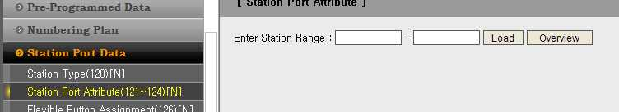
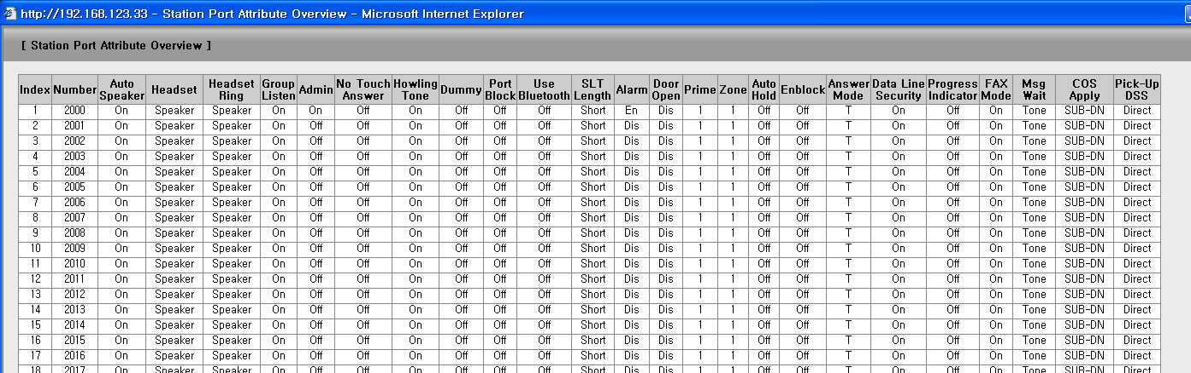
Меню обзора
Меню обзора присутствуют в категориях STA, Station Group и CO PGM.

Slide 13
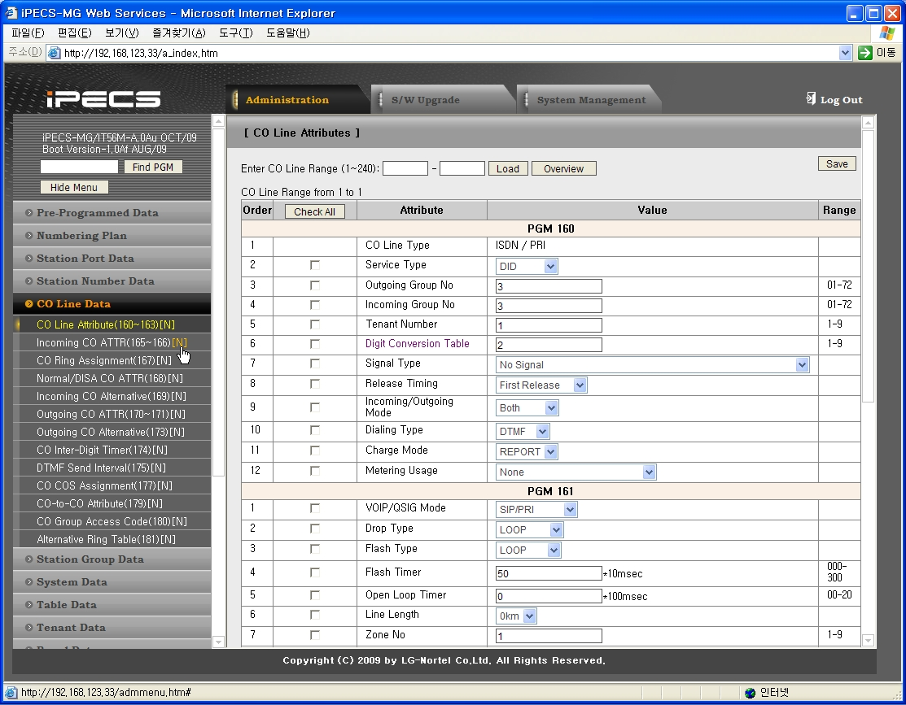
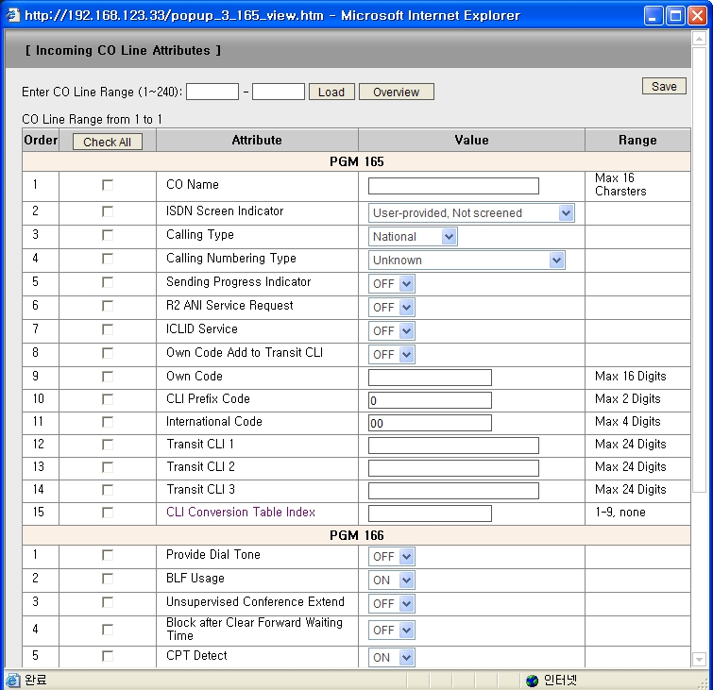
Новые окна
Можно нажать [N] чтобы открыть новое окно.

Slide 14
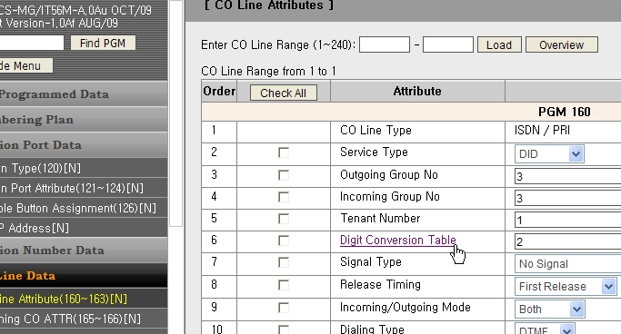
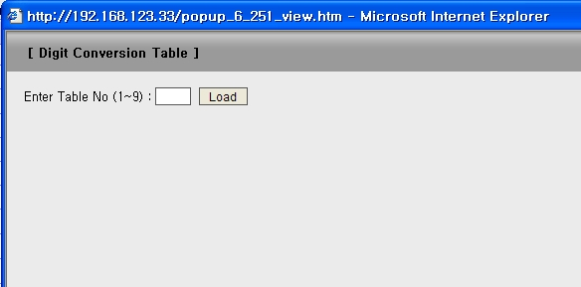
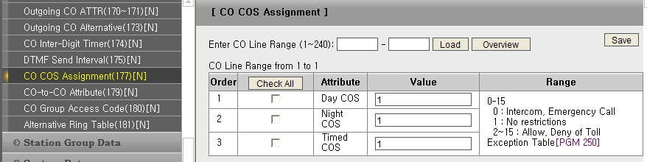
Связанные ссылки
Некоторые поля имеют ссылки на связанные с ними программные опции

Slide 15

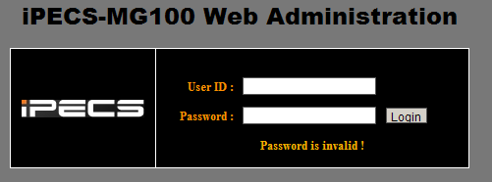
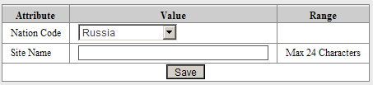

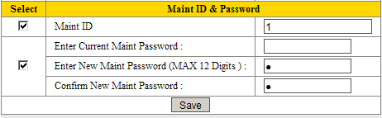
Практика. Первое включение, инициализация БД
1. Соединяем Lan порт MPB напрямую с ПК (тк все АТС имеют один IP адрес 10.10.10.1) и подключаемся используя WEB. 2й переключатель на MPB (Battery) переводим в положение ON.
2. Входим в режим администрирования
3. Нажимаем LOGIN (вводить password и ID требутся только после задания пароля
4. Выбираем Russia и нажимаем Save. Далее перезагружаем АТС (либо кнопкой на MPB либо
5. После перезагрузки АТС переводим 1й переключатель на MPB в положение ON
6. Входим в режим администрирования и изменяем значение IP адреса (по вариантам)
7. Перезагружаем АТС и подключаем ее в общий switch, также подключаем ПК (поменяйте ip по варианту)
8. Подключаемся по новому ip и задаем ID и pssword для maint (это необходимо для получения полного доступа к администрированию. Переподключаемся к АТС с вводом ID и password.

Slide 16
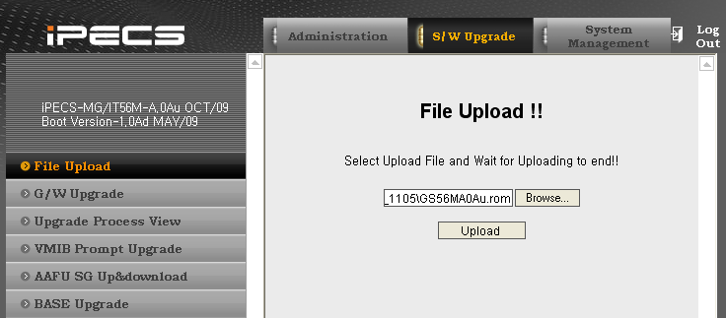
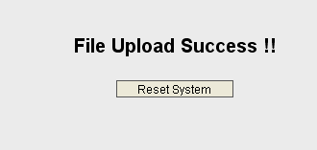
Обновление ПО системы
  Система может быть обновлена используя Web-Admin
1)
1) Выберите [S/W Upgrade]
2) Кликните File Upload
3) Выберете файл прошивки
4) Кликните [Upload]
Если загрузка произошла успешна будет показано предложение перезагрузить
Систему.
5) Перезагрузите систему
2)
3)
4)

Slide 17


Обновление ПО системы
Обновление системы - USB
  Обновление системы возможно при помощи USB flash
  На носителе должен быть файл вида GS55(56)MXXXX.rom
USB
Для обновления;
Скопируйте файл (GS55(56)MXXXX.rom) на USB флэш
2) Установите USB флэш в USB порт на MPB.
3) На системном телефоне нажмите кнопку [PGM]
затем наберите ‘091’,и код Attendant .
5) Номера существующих на USB флэш Rom будут показаны.
6) Наберите номер Rom для выбора и отображения имени файла.
7) Нажмите [HOLD] для начала обновления системы.
8) Через несколько минут будет отображён
статус обновления
9) Перезагрузите систему
MOUNT USB MEMORY
PLEASE WAIT…
ROM FILE NUM : TOTAL 2
PRESS 0-1 TO VIEW FILE
0: GS56MA0Aa.rom
PRESS HOLD TO UPGRADE
SOFTWARE UPGRADE
USB UPGRADE SUCCESS

Slide 18
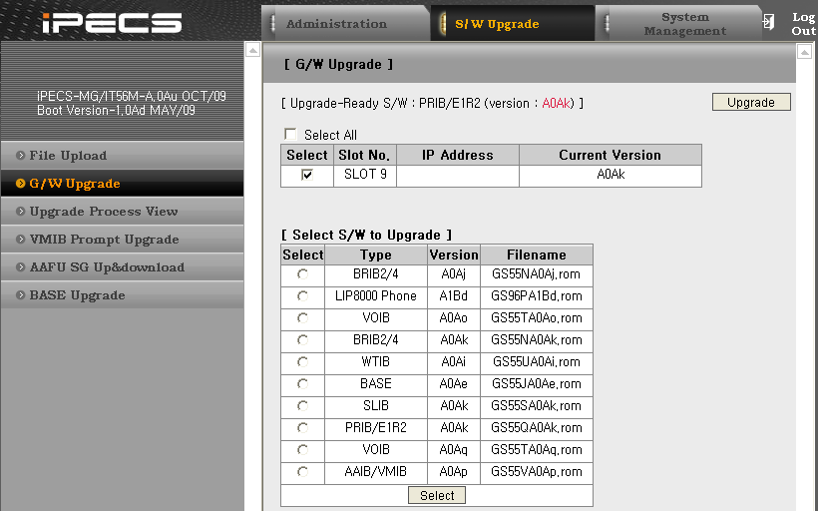
Обновление ПО системы
Обновление прошивок плат и внешних устройств (Lip Phone, DTIM/SLTM)
1) Выберите [S/W Upgrade]
2) Нажмите G/W Upgrade
3) Выберите ‘S/W’ для
обновления
4) Нажмите [Select]
5) Выберите слот для обновления
6) Нажмите[Upgrade]
При удачном завершении обновления будет показано
сообщение.
5) Обновлённое устройство будет перезагружено автоматически.
1)
6)
2)
5)
3)
4)

Slide 19
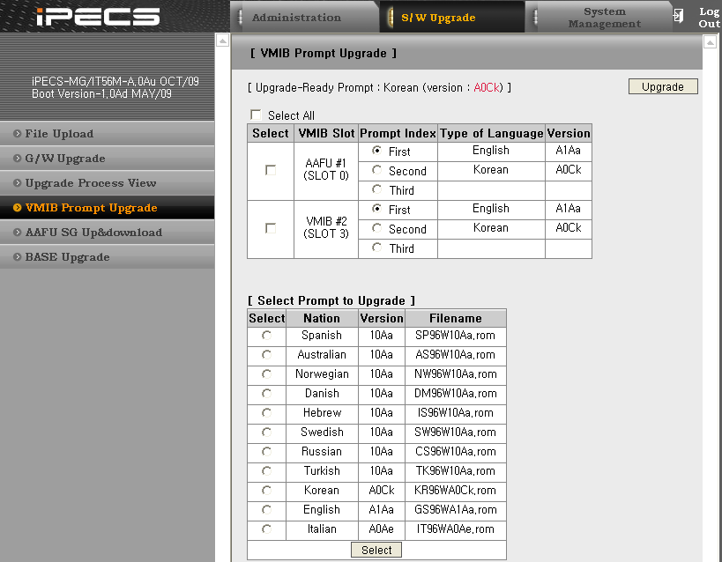
Обновление ПО системы
Обновления предустановленных сообщенийдля VMIB/AAIB/AAFU
На MPB загружены предустановленные сообщения для всех языков
1 VM поддерживает 3 различных языка.
Выбор языка может быть настроен для каждого абонента и С.Л.
1) Выберите [S/W Upgrade]
2) Нажмите VMIB Prompt Upgrade
3) Выберите ‘Prompt’ для
загрузки
4) Нажмите [Select]
5) Выберите слот для обновления и Prompt Index
6) Нажмите[Upgrade]
При удачном завершении обновления будет показано
сообщение.
1)
7)
6)
2)
5)
3)
4)

Slide 20
Нумерационный план
Типы планов нумерации системы (ADM 110)
В системе может быть выбран один из шести планов нумерации по умолчанию.
 | Type 1 | Type 2 | Type 3 | Type 4 | Type 5 | Type 6
Внутренние номера | 100 ~ 473 | 100 ~ 699 | 1000 ~ 1647 | 7000 ~ 7647 | 2000 ~ 2647 | 2000 ~ 2647
Вызов дежурного | 0 | *9 | 0 | 0 | 9 | #9
Код доступа к городским линиям | 9 | 0 | 9 | 1 | 0 | 0
Группы городских линий | 801~ 872 | *801 ~ *872 | 801~ 872 | 401~ 472 | 801~ 872 | 801~ 872
Коды функций | 5xx, 6xx, etc | *5xx, *6xx, etc | 5xx, 6xx, etc | 5xx, 6xx, etc | 5xx, 6xx, etc | *5xx, *6xx, etc
Группы поиска | 620 ~ 669 | *620 ~ *669 | 620 ~ 669 | 620 ~ 669 | 620 ~ 669 | *620 ~ *669

Slide 21
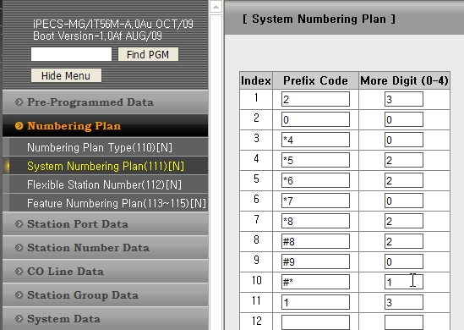
Нумерационный план
Нумерационный план системы (ADM 111)
Максимальная длина номера – 8 знаков.
Каждый набор будет сопоставлен с нумерационным планом системы .
- Prefix Code : первые значения наборов
- More digits : количество знаков после первого значения
- Master Prefix digits : prefix code содержащий более 4х знаков
; XXXXXXXX (Макс. 3 в iPECS-MG 100, 5 в iPECS-MG 300)
✓
2XXX
Удаление значения приведёт к удалению всех связанных значений в плане нумерации!
0
*4
*5XX
*6XX
*7
*8XX
#8XX
#9
#*XX
1XXX

Slide 22
Нумерационный план
Примеры
Создание плана нумерации 1000 ~ 1499
Требуемый план нумерации : 1XXX - Prefix Code : 1, More digits : 3
- Master prefix digits : None
=> Назначение нумерации в ADM 112.
Создание плана нумерации 4501000 ~ 4504899
- Требуемый план нумерации : 450XXXX - Prefix Code : 450, More digits : 4
- Master prefix digits : 450
=> Назначение нумерации в ADM 112.
Создание плана нумерации 801 ~ 872 and 8#
- Требуемый план нумерации : 80X ~ 87X, 8#
Prefix Code : 80 ~ 87, More digits : 1
Prefix Code : 8# , More digits : 0
- Master prefix digits : None
=> Назначение нумерации в ADM 112.

Slide 23
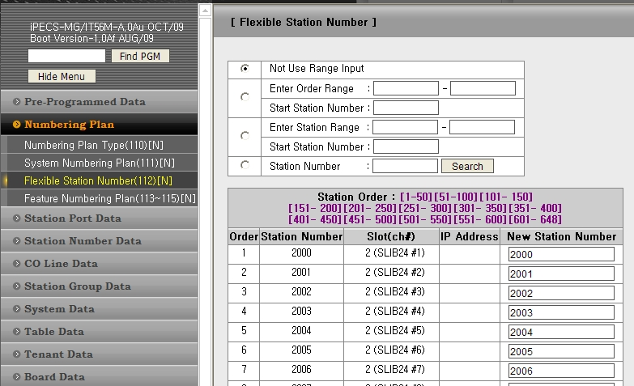
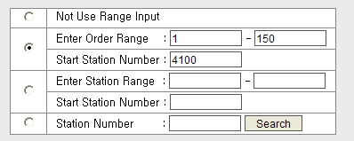
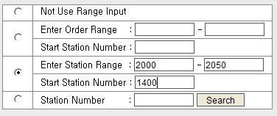


Нумерационный план
Гибкий план нумерации (ADM 112)
Массовое изменение нумерации с использованием диапазона порядковых значений портов
Редактирование номеров по отдельности
Массовое изменение нумерации с использованием диапазона и стартового значения номеров
✓
При назначении номера для порта, должна существовать соответствующая маска в плане нумерации системы!!
Поиск существующих значений номеров

Slide 24
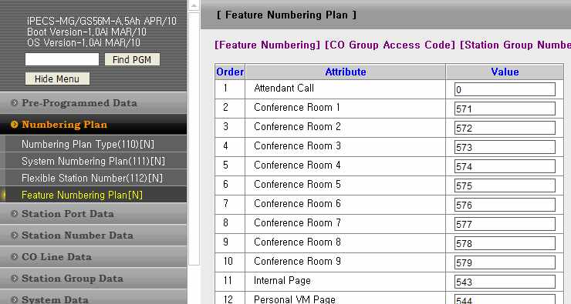
Нумерационный план
Нумерация кодов функций (ADM 113)
Выбрать [Feature Numbering] в меню Feature Numbering Plan
Проверить или редактировать коды функций при необходимости
✓
При назначении кода функции, должна существовать соответствующая маска в плане нумерации системы!!

Slide 25
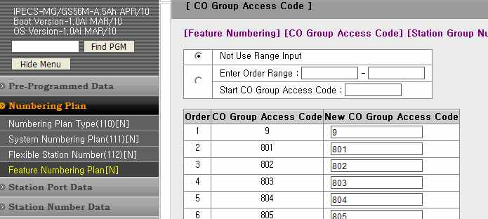


Нумерационный план
Код доступа к группе городских линий (ADM 114)
Выбрать [CO Group Access Code] в меню Feature Numbering Plan
Проверить или редактировать коды доступа к группам CO при необходимости
✓
При назначении номера группы CO должна существовать соответствующая маска в плане нумерации системы!!
Удаление нумерации групп с использованием диапазона порядковых значений
Назначение нумерации групп с использованием диапазона порядковых значений

Slide 26
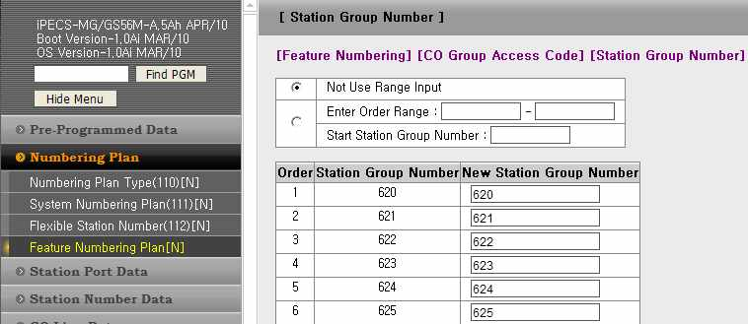


Нумерационный план
Нумерация групп абонентов (ADM 115)
Выбрать [Station Group Number] в меню Feature Numbering Plan
Проверить или редактировать коды доступа к группам абонентов
✓
При назначении номера группы абонентов, должна существовать соответствующая маска в плане нумерации системы!!
Удаление нумерации групп с использованием диапазона порядковых значений
Назначение нумерации групп с использованием диапазона порядковых значений

Slide 27
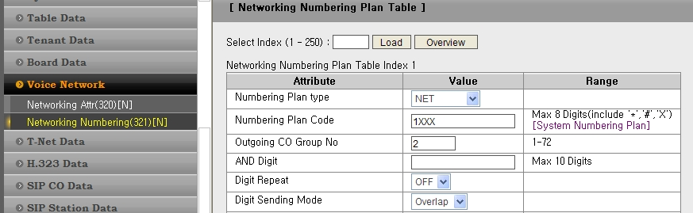
Нумерационный план
Сетевая нумерация (ADM 112)
Перейти к ADM 321 в группе Voice Network
Ввести маску, содержащую первое значение и общее количество знаков сетевого номера
✓
При назначении кода нумерации сетевых абонентов, должна существовать соответствующая маска в плане нумерации системы!!
Проверить ADM 111 и план нумерации системы на наличие совпадений со значениями сетевой нумерации

Slide 28


Практика. План нумерации
1. Изменение плана нумерации для систем
A (100-199)
B (200-299)
C (300-399) Перед изменением удалить текущие значения.
Следует указать все возможные префиксы набора, включая префиксы удаленных АТС
2. Добавить необходимые номера
A (100-149) B (200-249) C (300-349)
3. Изменить значение функции Перехвата в группе на ‘**’

Slide 29
Группы абонентов
Ёмкость систем
Система | Кол-во групп | Кол-во участников | Номера групп
iPECS-MG 300 | 50 | 50 | 620 ~ 669
iPECS-MG 100 | 20 | 50 | 620 ~ 639
Атрибуты групп абонентов
Основные
Каждой группе может быть задан алгоритм работы (Circular, Terminal, Longest Idle, Ring, Voice Mail).
Приветствия, Ожидающий тон
Приветственное сообщение или Тон Ожидания в очереди может быть назначен.
Макс. 50 участников может быть назначено
Имя группы, Арендатор, Временная таблица, Опция перехвата.
Атрибуты
Может быть включена опция переадресации (All, Queue Timeout, Queue overflow)
Типы тонов: Normal, Prompt, Announcement, INT/EXT MOH,VMIB MOH,SLT MOH.
Доп. Сервисы: Max Queue Counter, Wrap up timer, Member No answer timer

Slide 30
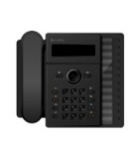


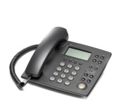
Группы абонентов. Типы групп
Circular (Round-robin search)
Terminal (First-to-last search)
При занятости или неответу вызов
передаётся на следующего абонента
(круговой поиск)
При занятости или неответу вызов
передаётся на следующего абонента до
последнего в списке
STA101 answer
STA101
STA101
CO LINE 1
STA100
STA102
STA102
CO LINE 1
STA100
STA105
STA103
STA103
STA105
CO LINE 2
CO LINE 2
STA104
STA104

Slide 31
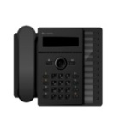
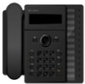


Группы абонентов. Типы групп
Longest Idle
Ring
Вызов распределяется на простаивающих
Абонентов. (равномерное распределение)
.
Вызов поступает на всех участников
STA101
STA101
CO LINE 1
CO LINE 1
STA100
STA102
STA100
STA102
CO LINE 2
STA105
STA103
STA103
CO LINE 3
STA104
STA105
STA104

Slide 32
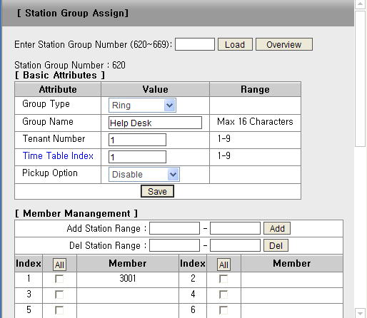

Группы абонентов. Настройка
Настройка PGM 200
Максимум 50 участников в группе
Group Assignment
макс. 50 участников.
Group Type
Следующие значения могут быть выбраны.
Terminal, Circular, Ring, Longest Idle, Voice Mail
Group Name
Позволяет отображать имя звонящей группы.
Tenant Number
Позволяет распределить группы по арендаторам Tenant Access PGM 283.
Time Table Index
Расписание для каждой группы.
Pick Up Option
Опции перехватаDisable, All Call, Internal, External)
GROUP 620 RING
04504629 (Help Desk)
Участники могут добавляться диапазоном или по одному

Slide 33
Группы абонентов. Группы перехвата
Описание
Пользователь может ответить на вызов, пришедший на другого абонента системы.
Перехвачены могут быть внутренние, входящие внешние, обратные и переведенные вручную вызовы.
Возможны два типа перехвата.
Прямой перехват
Пользователь может перехватить вызов, набрав код прямого
перехвата и номер абонента, на которого приходит вызов
Для ответа на вызов, приходящий на другого абонента:
Снимите трубку или нажмите клавишу [MON].
Наберите код прямого перехвата «7» или нажмите клавишу прямого перехвата {Direct Call Pick-up}.
Наберите внутренний номер абонента, на которого приходит вызов.
7 + no.
Перехват в группе (Group Call Pick Up)
CO LINE
Пользователь может ответить на вызов, пришедший на другого
абонента в той же группе перехвата
Dial Pick-up code (566).
Для ответа на вызов, приходящий на абонента в той же группе перехвата:
Снимите трубку или нажмите клавишу [MON].
Наберите код перехвата в группе: «5 6 6»
A
Call STA (E)
Для участников группы доступны
Типы перехвата
- All Call
- Internal Call
- External Call
D
E
Pick-up Group

Slide 34
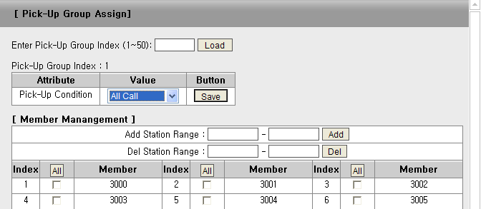
Группы перехвата
Ёмкость систем
Система | Кол-во групп | Кол-во абонентов
iPECS-MG 300 | 50 | 100
iPECS-MG 100 | 20 | 100
Атрибуты группы перехвата
Вызов может быть перехвачен в пределах группы перехвата.
Назначение перехвата
-. All Call
Перехват всех вызовов.
-. Internal Call
Перехват внутренних вызовов.
-. External Call
Перехват внешних вызовов.
Код функции
Система | Direct Pick Up | Group Pick Up
iPECS-MG 300/100 | 7 + Station No. | 566

Slide 35




Группы абонентов. Практика
Создание группы
1. В PGM200 создать группу №620
Выбрать тип Ring
сохранить
2. Добавить участника
группы № 100 и 106
3. Произвести вызов на группу 620
4. В PGM204 создаем группу перехвата
№1 и добавляем абонентов 100-106

Slide 36
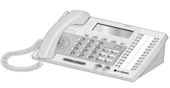

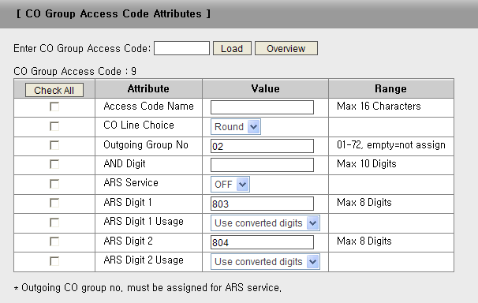
Группы соединительных линий.
Каждая внешняя линия должна находиться в какой-либо группе внешних линий (либо не назначено). Используется для разграничения прав и маршрутизации.
Доступ к группам внешних линий для каждого абонента
задается системным программированием.
CO 1
CO 2
CO 3
Group 1
Нет доступа
CO 4
CO 5
CO
6
Group 2
CO 7
.
.
.
.
CO 12
Group 3
Round
Last
First
Automatic Network Dialing Digit
Автоматическая отправка в линию перед набором указанных цифр. Например “9”
First (Second) Alternate CO Group Access code
При отсутствии доступных С.Л. В группе

Slide 37
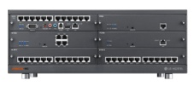


Группы соединительных линий. Практика
1XX
2XX
172.16.0.210
172.16.0.220
100
200
172.16.0.211
172.16.0.221
Соединить порт SLT6 на MPB (станция 1ХХ) с портом СО1 платы LCOB8
(станция 2XX). И наоборот.

Slide 38
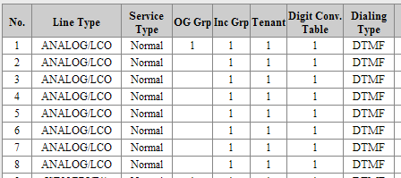
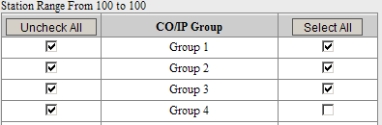
Группы соединительных линий. Практика
1. Внести СО1 в OG Grp1. Для всех остальных линий данное поле очистить (линии использоваться не будут). Проверит режим набора - DTMF
2. Разрешить абоненту 100 использование групп 1-3
3. Набрать 9 или 801 и внутренний номер 200
4. Внести СО1 в группу 3. Набрать 9 или 803 и внутренний номер 200. Набрать 801. Проанализировать результат.
5. Внести СО1 в группу 4. Набрать 9 или 804. Проанализировать результат. Внести СО1 в группу 1

Slide 39
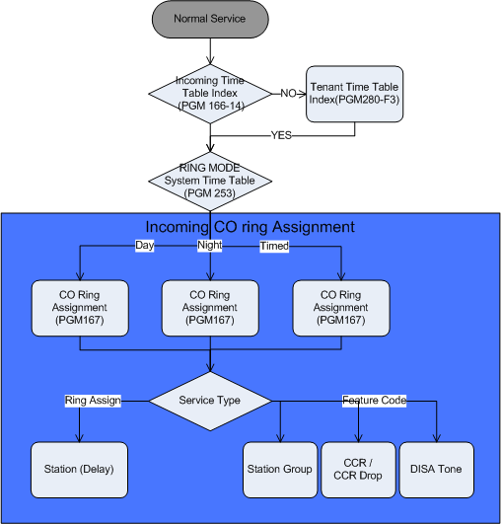
Входящий вызов. Линии normal
Тип С.Л. Normal
  Normal
  – Service Type : Normal
  – Check Ring Mode (DNT)
  – Follow CO Ring Assignment Table
  Destination
  – Station (with Delay Ring)
  – Station Group
  – Announcement Table(CCR)
  – Announcement Table and Drop
  – DISA Tone
  Related PGM
  – CO Ring Assignment (PGM167)

Slide 40
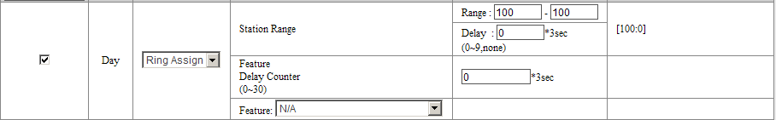
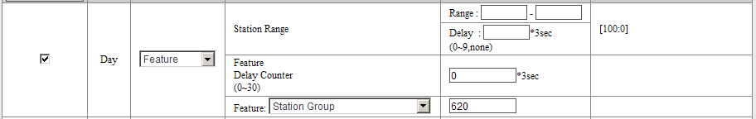
Входящий вызов. Линии normal. Практика
1. В CO Line Attribute (PGM 160) назначаем тип линии NORMAL
2.В CO Ring Assignment (PGM 167) назначаем вызов на номер 100. На противоположной станции набираем 211(имитируем входящий вызов)
3.В CO Ring Assignment (PGM 167) назначаем вызов на группу 620. На противоположной станции набираем 211(имитируем входящий вызов)

Slide 41
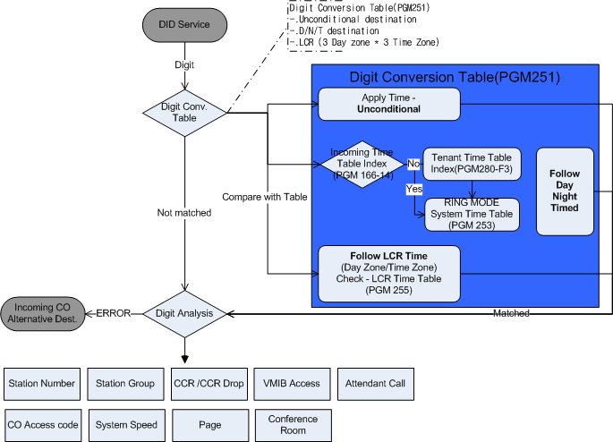
Входящий вызов. Линии DID
DID
  – Service Type : DID
  – Check Digit Conv. Table
  Digit Conversion Table
  – Unconditional
  – Follow D/N/T
  – Follow LCR
  Destination
  – Station (with Delay Ring)
  – Station Group
  – CCR / Drop
  – VMIB
  – ATD Call
  – CO Access
  – Page
  – Speed
  – CONF Room

Slide 42
Входящий вызов. Линии DID. Практика
(812)2000000
(812)2000001
1XX
2XX
172.16.0.210
172.16.0.220
PRIB
te
PRIB
nt
(812)1000000
(812)1000001
100
200
172.16.0.211
172.16.0.221
Соединить порты плат PRIB

Slide 43
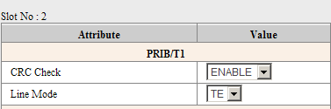


Входящий вызов. Линии DID. Практика
1.
Выбрать номер слота с установленной платой ISDN
2. Призвести настройку синхронизации
Выбрать ведущего NT или ведомого TE
3. В PGM 160-162 меняем обозначенные параметры
4. В коде выбираем таблицу 2 и наводим вызовы
5. В коде меняем
6. В PGM135 для абонента 100 меняем
7. Делаем исходящий вызов используя PRI. На станции 2ХХ набираем 802 и номера 1000000, и 1000001

Slide 44



DISA. Голосовое меню
Настраиваемые голосовые меню для входящих вызовов с использованием платы VMIU применяются в случае реализации функции DISA(Эта функция позволяет внешнему абоненту без помощи оператора вызвать любого внутреннего абонента или получить доступ к внешним линиям). При этом внешний абонент может получить доступ к требуемому назначению набором всего одной цифры. Кроме того, он может также непосредственно вызвать любого внутреннего абонента, набрав его внутренний номер
Для записи системных сообщений с аппарата Системного Оператора (назначается в PGM270):
Нажмите клавишу [TRANS/PGM] и наберите «0 6-2-00(слот на MPB)-01(01-70 системные сообщения)-1(1-3тип)».
Наберите «#» для того, чтобы начать запись.
Нажмите клавишу [HOLD/SAVE] для завершения записи.
ГТС
Сообщение :
“Здравствуйте. Наберите номер абонента,
или
наберите 1 для соединения с отделом продаж
наберите 2 для соединения с техническим отделом
наберите 0 для соединения с оператором. “
«0» - Оператор: Абонент 101
«1» - Отдел продаж: Группа 620
«2» - Технический отдел: Сообщение :
“Здравствуйте, это технический отдел ... “
Для записи системных сообщений в виде файла:

Slide 45






DISA. Голосовое меню. Практика
1)
Загружаем файл приветствия
В пункте 113 уточняем код функции авто-секретаря
В пункте 251, таблица 2 (PRI) производим наведение вызова на авто-секретарь (код функции + номер сообщения)
Создаем голосовое меню. Номер таблицы CCR=номеру голосового сообщения. И задаем номер таблицы перемаршрутизации.
В таблице перемаршрутизации описываем действия авто-секретаря для каждого события
В таблице альтернативного вызова назначаем назначение вызова для событий
Проверяем параметры доступа к сервису DISA. Делается для всего диапазона внешних линий с данным сервисом. И меняем счетчик попыток DISA на 0.
2)
3)
4)
5)
6)
7)

Slide 46





SIP. Вызов с регистрацией
SIP вызов с регистрацией
MPB IP : 172.16.0.210
STA 1XX
SIP Server
IP : 61.41.106.116
  CO Line Attribute (PGM 160, 161)
  SIP CO Basic Registration
  SIP CO Additional Registration
  (требуется перезагрузка)
  SIP CO Codec
  SIP CO User Id

Slide 47







SIP. Вызов с регистрацией. Практика
Меняем тип платы
Прописываем логическое назначение (порядковый номер) платы
Задаем атрибуты линий платы VOIU
Задаем атрибуты регистрации для группы линий платы VOIU. Перезагружаем АТС.
1)
2)
Задаем диапазон используемых таблиц регистраций
Заполняем таблицы регистрационных данных
Определяем назначение входящего вызова (в соответствии с назначением таблицы конвертации пункт160)
Для абонента 100 назначаем использование регистрационной записи (в случае ПУСТО используется первая запись из диапазона пункт 371)
Производим регистрацию в пункте 371. Проверяем ее статус на SIP сервере. Набираем 803, делаем исходящий вызов. Проверяем входящий вызов.
3)
8)
4)
7)
7)
5)
6)

Slide 48







IP абонент. IP phone
IP Extension – IP Phone
IP phone LIP-8000/7000 подключение к iPECS-MG
возможно как из внутренней так и из внешней сети. Количество единовременных разговоров зависит от кол-ва VOIB/VOIU каналов.
IP Phone могут быть зарегистрированы по MAC либо используя логин и пароль
MG System
Phontage
LAN
router
LIP-8050V
LIP-8012
LIP-8024D
Logical Slot Assignment
IP Phone Registration Table
2)
4)
IPP Configuration for IP phone:
Укажите максимальное кол-во IP Phone в PGM 104
Укажите логическое распределение (плата 99)
Перезагрузите систему
Проверьте диапазон IP Phone in PGM 101
Регистрация IP phone по MAC адресу:
4) Настроить MAC адрес IP Phone в IP Phone Registration Table (PGM 106)

Slide 49

IP абонент. SIP phone
SIP Extension - SIP Phone (настройки системы)
MPB
VOIB
SIP устройства находящиеся как во внутренней так и внешней сети могут быть зарегистрированы на iPECS-MG. Количество единовременных разговоров зависит от кол-ва VOIB/VOIU каналов.
SIP устройства могут быть зарегистрированы используя ID & Authentication ID & Password authentication
MG System
LAN
router
Standard
SIP client
Standard
SIP client
LGN
proprietary
LGN proprietary
Logical Slot Assignment
SIP Station Registration Table
2)
4)
SIP Configuration for IP phone:
1) Укажите максимальное кол-во устройств PGM 104.
2) Укажите логическое распределение (плата 88)
3) Перезагрузите систему
Проверьте диапазон IP Phone in PGM 101
4) Настройте ID/Auth/PSWD для SIP phone в SIP Station Registration Table.
3)

Slide 50







IP абонент. Практика
В пункте 104 указать необходимое кол-во регистраций
В пункте 103 указать порядковый логический номер слотов для виртуальных плат SIP и IPP. Перезагрузка.
1)
Для регистрации IP phone требуется указать ID и Password, либо MAC адрес
Запустить Phontage. Зарегестрировать.
2)
4)
Для регистрации SIP phone требуется указать регистрационные данные абонента. !!!!ДЛЯ ВОЗМОЖНОСТИ РЕГИСТРАЦИИ SIP АБОНЕНТА ТРЕБУЮТСЯ КЛЮЧИ АКТИВАЦИИ ЛИБО РЕЖИМ DEMO!!!! Регистрируем SIP клиента.
3)
5)
!!!!ДЛЯ ВОЗМОЖНОСТИ РЕГИСТРАЦИИ SIP АБОНЕНТА ТРЕБУЮТСЯ КЛЮЧИ АКТИВАЦИИ ЛИБО РЕЖИМ DEMO!!!!

Slide 51

Дополнительные функции. Абонент
Класс сервиса COS
  16 классов
  Могут быть присвоены каждому DN или С.Л.
  1) Когда внутренние номера осуществляют внешний вызов.
  2) Когда внешний абонент пытается совершить внешний вызов через DISA или DID.
COS | Dialing Restriction
0 | Разрешены внутренние, входящие, перевод и Emergency номера.
1 | Без ограничений.
2 – 15 | Могут быть гибко настроены
  Toll Table
  Пример
PGM 250
  Deny : 02
  Allow : 022500
?
  Пример
  Deny : 022500
  Allow :02
?

Slide 52

Дополнительные функции. Абонент
Мобильные абоненты
  Каждый DN может иметь 2 внешних номера для интеграции с сотовыми сетями.
  Настройка
  Mobile Attributes (PGM236) : Mobile Flash Digit & Input Time
  Mobile Extension Access (PGM132-F6)
  Mobile Extension Number Access (PGM146)
PGM 236
CO Grp Access Code + Dest. Num.

Slide 53

Дополнительные функции. SMDR
Параметры SMDR отчёта
SMDR Service Option :
[On Line] / [Off Line] / [On-Off Line] /
[Interface] / [E-Mail] / [Off Line & E-Mail] /
[On-Off Line & E-Mail] /
[Interface & E-Mail]
Report Type
[Outgoing Call] / [Incoming Call]
[Internal Call] / [Lost Call]
Additional Report Option
1. Transfer Call Charge
2. Attendant Transfer Call Charge

Slide 54

Дополнительные функции. Ключи
Установка лицензионных ключей
Current Installed
Lock-Key

Slide 55



Дополнительные функции. Трассировка PRI
Выбрать Trace – TCP 2
Перезапустить MPB
Нажать кнопку “Пуск” выполнить
telnet IP адрес MPB номер порта 5003
telnet 172.16.0.210 5003
Повторить действие

Slide 56


Дополнительные функции. Трассировка PRI
Для подключения 1
Нажать ENTER
Ввести maint пароль
Нажать ENTER
Ввести пароль jennie
Включить трассировку и необходимые маски
Совершить вызов и посмотреть результат во 2м подключении

